Slide 1

Stopp trykksår-dagen 16.11.2023

Slide 2
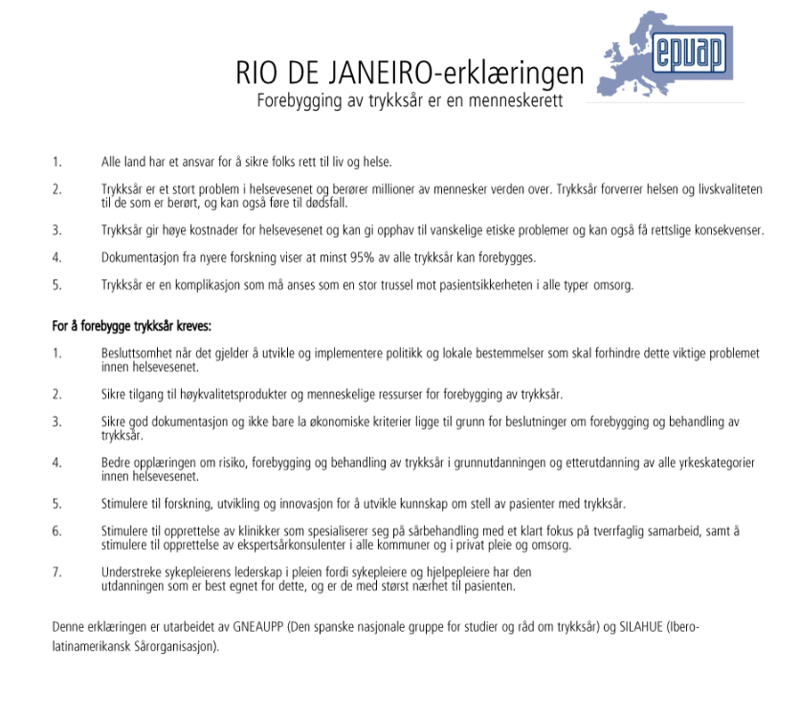
RIO DE JANEIRO-erklæringen

Slide 3

Internasjonal retningslinje for forebygging og behandling av trykksår
European Pressure Ulcer Advisory Panel
www.epuap.org

Slide 4
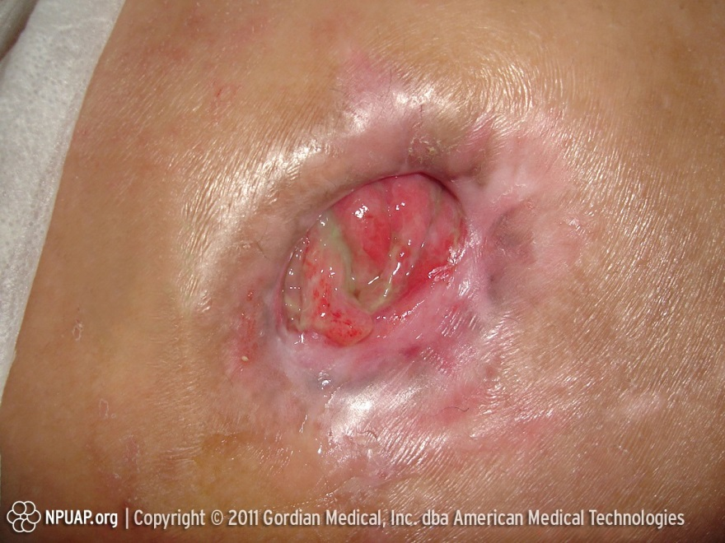
HVA ER ET TRYKKSÅR?

Slide 5
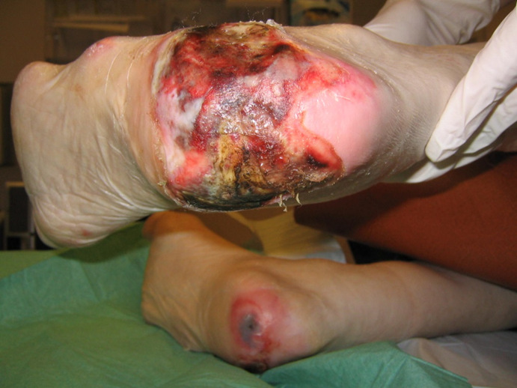
E.K.H.

Slide 6
DEFINISJON
A pressure injury is a localized damage to the skin and/or underlying tissue, as a result of pressure, or pressure in combination with shear. Pressure injury usually occur over a bony prominences but may also be related to a medical device or other object.
Et trykksår er en avgrenset skade på huden og/eller det underliggende vev, som et resultat av trykk eller trykk i kombinasjon med skjærende krefter Trykksår oppstår vanligvis over et benfremspring, men kan også være relatert til medisinsk teknisk utstyr eller andre objekt.
Kilde: NPIAP, EPUAP, PPPIA 2019

Slide 7
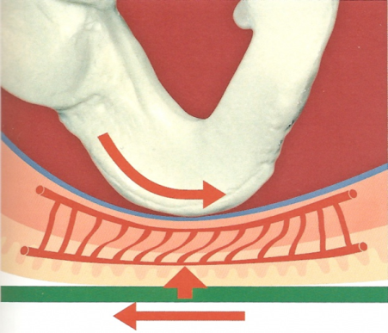
ÅRSAK
Trykk
Skjærende krefter er forskyvningskrefter mellom knokler og underhud. Medfører celledød pga celledeformitet og avklemming av blodkar (iskjemi) og → dyp vevsskade
Friksjon – gnidning mellom hud og underlag – ikke en del av definisjonen

Slide 8
Årsaksmekanismer som er med på å påvirke trykksårutvikling:
Celledeformasjon
  Celledeformasjon er synlig i løpet av minutter i cellekultur i mikroskop og i tekniske modeller
  Det kan derimot ta timer før dette er visuelt synlig på huden som en trykkskade

Slide 9

To mekanismer for skadeutvikling:
Okklusjon av blodårer
Direkte deformasjon relatert til skade
Endring i metabolisme
Membran svikt
Forstyrrelse i cytoskjelett
Akkumulering av avfallsstoffer
Redusert pH
2-4 timer hos friske
Innen 10 minutter
Celledød
Kilde: Oomens CWJ, Bader DL, Loerakker S, Baaijens F. (2015). Pressure induced deep tissue injury explained. Ann Biomed Eng. 43(2):297–305

Slide 10
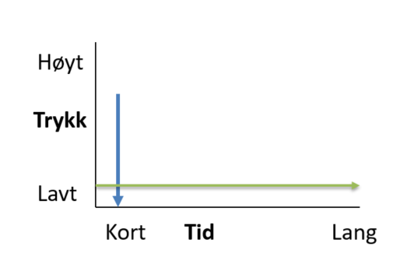
Årsaksmekanismer som er med på å påvirke trykksårutvikling:
Vevsødeleggelse skjer både ved:
Kort periode med høyt trykk/skjærekrefter (blå pil)
Kontinuerlig lavt trykk/skjærekrefter (grønn pil)

Slide 11
Årsaksmekanismer som er med på å påvirke trykksårutvikling:
Reperfusjonskade
  Når oksygen kommer tilbake til vev som har vært utsatt for iskjemi fører det til en lokal økning av produksjon av toksiske reaktive oksygenforbindelser og aktivering av betennelsesprosesser som igjen er celleskadelig
  NPIAP,EPUAP, PPPIA 2019

Slide 12
Årsaksmekanismer som er med på å påvirke trykksårutvikling:
  Nedsatt lymfedrenasje
  opphopning av avfallsstoffer fører til biokjemisk stress av det skadde vevet
  NPIAP,EPUAP, PPPIA 2019

Slide 13
Årsaksmekanismer som er med på å påvirke trykksårutvikling:
Mikroklima mellom hud og underlag
  Med mikroklima menes temperatur, fuktighet og lufttilgang nærmest hudoverflaten
  Varm og fuktig hud er mindre motstandsdyktig mot trykk
  NPIAP,EPUAP, PPPIA 2019

Slide 14
PASIENTER MED TRYKKSÅRRISIKO
Barn
Overvektige
Kritisk syke
Operasjonspasient
Palliative pasienter
Ryggmargskadde
Eldre
Diabetes
Kilde: NPIAP, EPUAP, PPPIA 2019

Slide 15
TRYKKSÅRRISIKOVURDERING
Finnes mange ulike risikoskåringsverktøy. De mest kjente er:
Braden skala
Norton skala
Waterlow skala
Klinisk vurdering må alltid brukes sammen med et risikoskåringsverktøy

Slide 16

RISIKOVURDERING
Tiltak 1:Vurder alle pasienter for trykksårrisko ved innleggelse i sykehus og ved første møte med pasient i sykehjem
Pasientsikkerhetsprogrammet har en enkel risikovurdering:
Har pasienten trykksår ved innleggelse/overflytting?
Har pasienten behov for hjelp til å endre stilling i seng eller stol?
Vurderer du det som sannsynlig at pasienten kan få trykksår under innleggelsen?
Hvis JA på et av spørsmålene er pasienten i risiko og tiltak må iverksettes.
Risikovurdering skal skje innen 4 timer etter ankomst institusjon.

Slide 17
FOREKOMST I NORGE
Norske undersøkelser på trykksår siste år
Sykehus
  Bredesen et al., 2015: 18.2% (220 av 1209 pasienter)
  Johansen et al., 2015: 18% (12 av 66 pasienter)
  Skogestad et al., 2016: 11.9% (37 av 312 pasienter)
Sykehjem
  Johansen et al., 2015: 48% (15 av 31 pasienter)
  Hansen & Fossum, 2016: 22% (33 av 155 pasienter)
Hjemmesykepleie
  Johansen et al., 2015: 16.6% (5 av 31 pasienter)

Slide 18
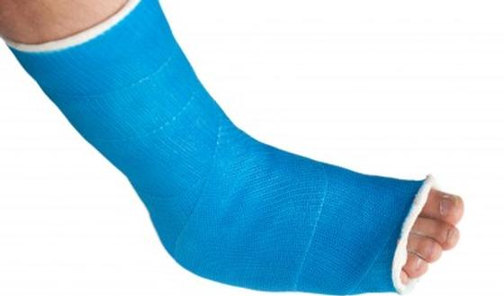
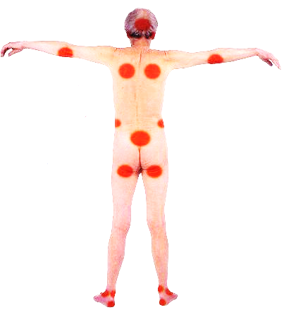
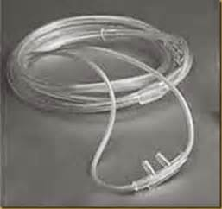
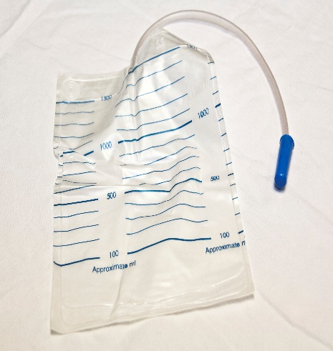
HVOR PÅ KROPPEN
Over knokkelfremspring, trykk fra medisinsk teknisk utstyr ol.
Flest trykksår finnes på:
sakrum (korsbeinet)
sitteknutene
hæler

Slide 19
Rødhet
Rødt område på huden som blekner ved trykk av en finger er ikke et trykksår, men normal reaktiv hyperemi.
Rødt område på huden som ikke blekner er derimot et trykksår i kategori I.

Slide 20
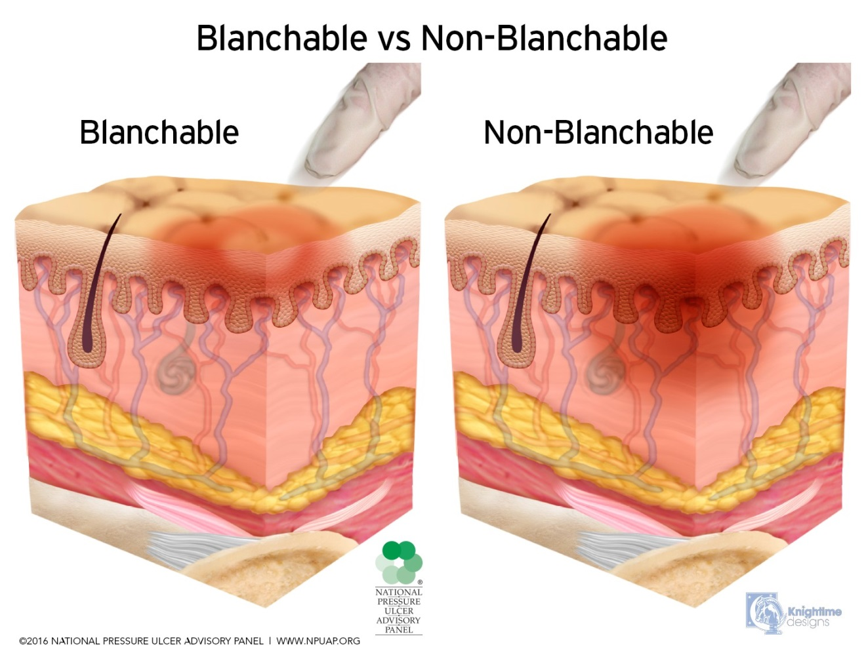

Slide 21
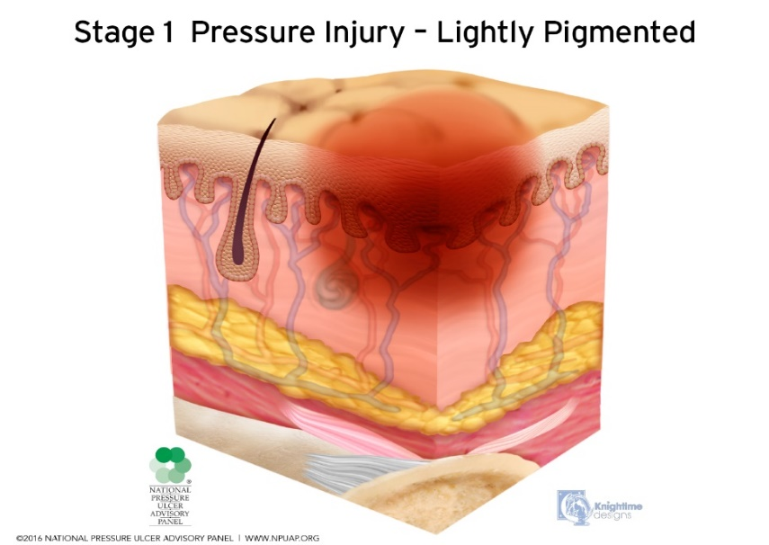
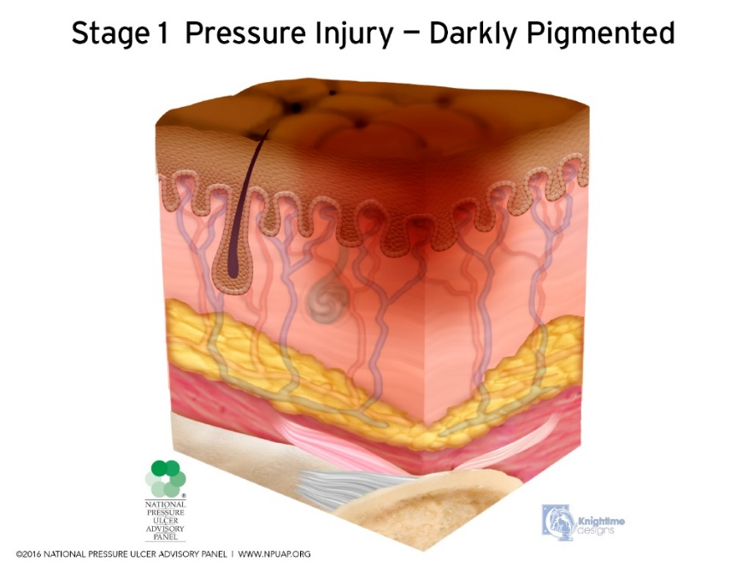
Kategori/grad I: Rødhet (erythem) som ikke blekner ved trykk
Intakt hud med rødhet som ikke blekner ved trykk av et lokalisert område, vanligvis over et benfremspring.
(EPUAP/NPUAP /PPPIA 2019)
Notes:
Mørk hud blir ikke nødvendigvis synlig blek ved trykk; fargen kan være annerledes enn det omkringliggende området. Området kan være smertefullt, fast, bløtt, varmere eller kaldere sammenlignet med omkringliggende vev. Kategori I kan være vanskelig å oppdage hos personer med mørk hudfarge. Kan antyde personer med risiko

Slide 22
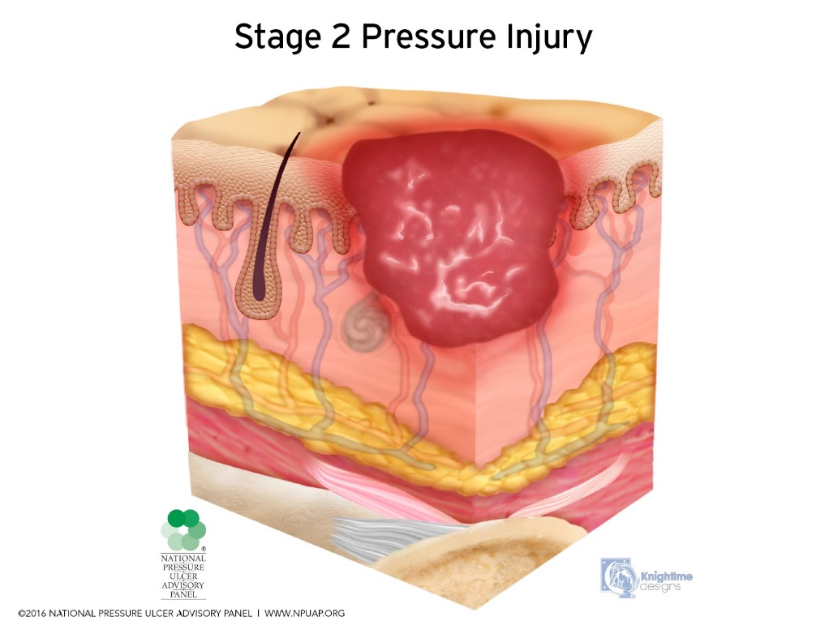
Kategori/grad II: Delvis tap av dermis
Delvis tap av dermis som ser ut som et overfladisk åpent sår med rød rosa sårbunn, uten dødt vev.
(EPUAP/NPUAP /PPPIA 2019)
Notes:
Kan også se ut som en intakt eller revnet serumfylt eller blodfylt blemme. Ser ut som et skinnende eller tørt overfladisk sår uten dødt vev eller blåmerker.*Denne kategorien bør ikke brukes til å beskrive hud med rifter, hudskade som skyldes tape, inkontinens assosiert med dermatitt, maserasjon eller hudavskrapninger.
*Blåmerke indikerer mistenkt dypvevsskade

Slide 23
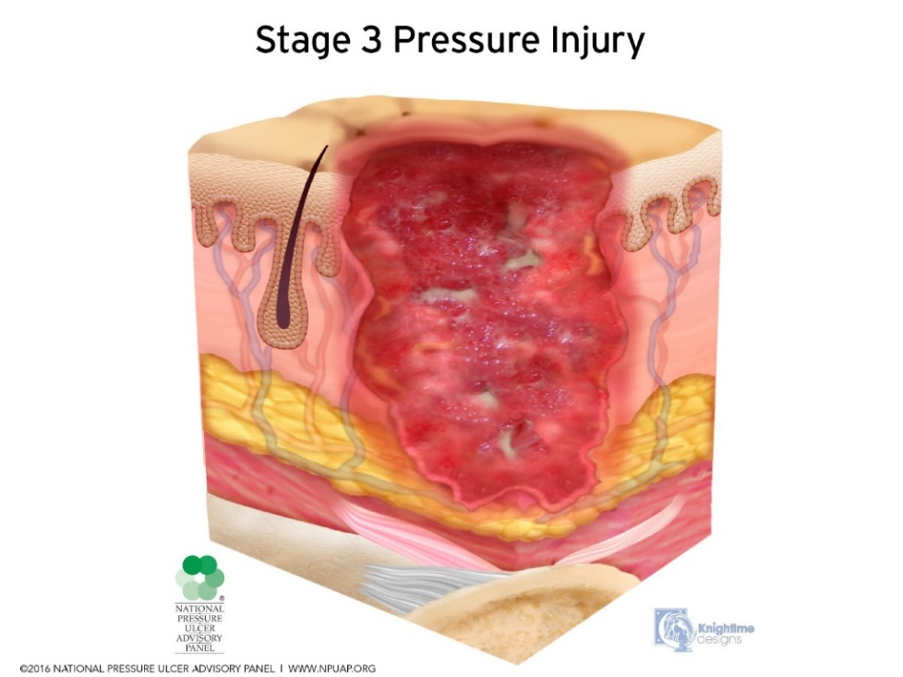
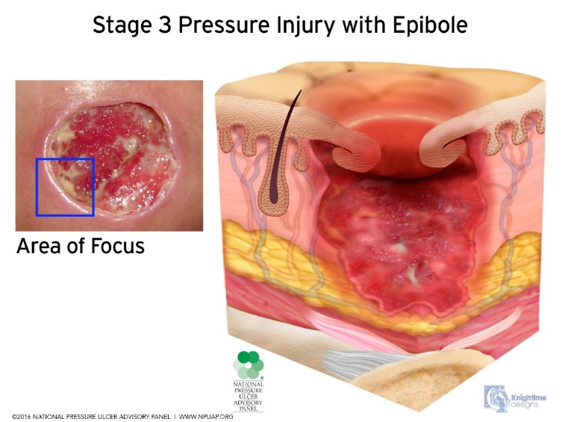
Kategori/grad III: Tap av hele hudlaget
Tap av hele hudlaget. Subkutant fett kan være synlig, men ben, sener eller muskler er ikke blottlagt. Dødt vev kan forekomme, men skjuler ikke dybden av vevstap. Kan inkludere underminering og tunneldannelse.
(EPUAP/NPUAP /PPPIA 2019)
Notes:
Dybden av et kategori III trykksår varierer ut fra anatomisk lokalisasjon. Nesen, ørene, bakhodet og malleolene har ikke subkutant fettvev, og kategori III sår kan være overfladiske. Til sammenligning, kan områder med betydelig fettvev utvikle svært dype kategori III trykksår. Ben/sener er ikke synlig eller direkte følbare

Slide 24
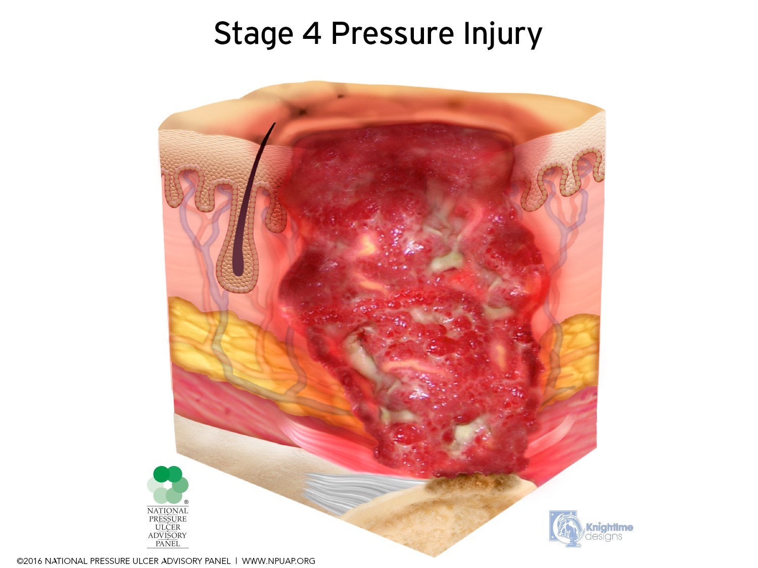
Kategori/grad IV: Tap av alle vevslag
Gjennomgående tap av vev med blottlagt ben, sener eller muskulatur. Dødt vev eller sårskorpe kan forekomme. Omfatter ofte underminering og tunneldannelse.
(EPUAP/NPUAP /PPPIA 2019)
Notes:
Dybden av et kategori IV trykksår varierer ut fra anatomisk lokalisasjon. Nesen, ørene, bakhodet og malleolene har ikke subkutant fettvev og disse sårene kan være overfladiske. Kategori IV trykksår kan omfatte muskel og/eller støttestrukturer (f.eks. hinner, sener eller leddkapsel) og medfører sannsynlighet for osteomyelitt eller osteitt. Blottet ben/muskulatur er synlig eller direkte følbar.

Slide 25
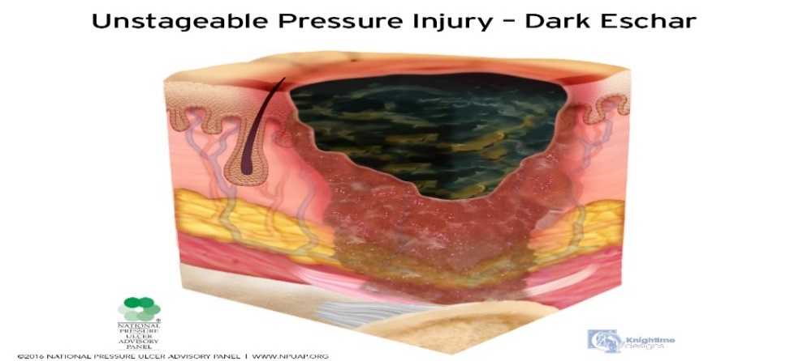
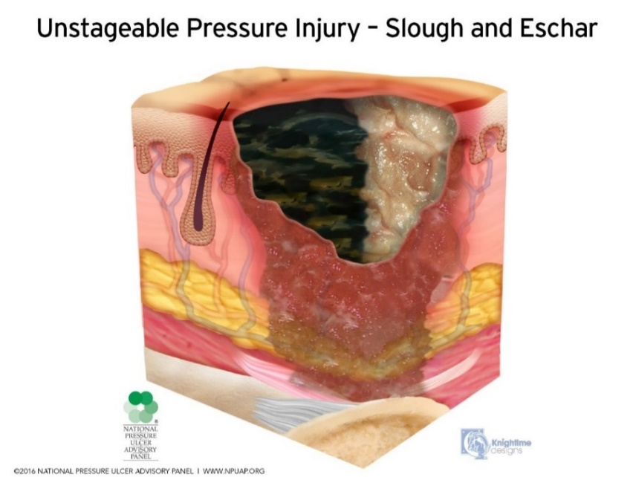
Ikke klassifiserbare trykksår: ukjent dybde
Gjennomgående tap av vev der sårbunnen er dekket av dødt vev/nekrose (gul, gulbrun, grå, grønn eller brun) og/eller sårskorpe (gulbrun, brun eller svart).
(EPUAP/NPUAP /PPPIA 2019)
Notes:
Det er ikke mulig å fastsette trykksårets egentlige dybde før nok dødt vev/nekrose er fjernet og sårbunnen kan observeres, dermed kan kategori/grad ikke fastsettes. Stabil sårskorpe (tørr, fast, intakt uten rødme eller fluktuasjon) på hælene fungerer som «kroppens naturlige (biologiske) plaster» og bør derfor ikke fjernes.

Slide 26
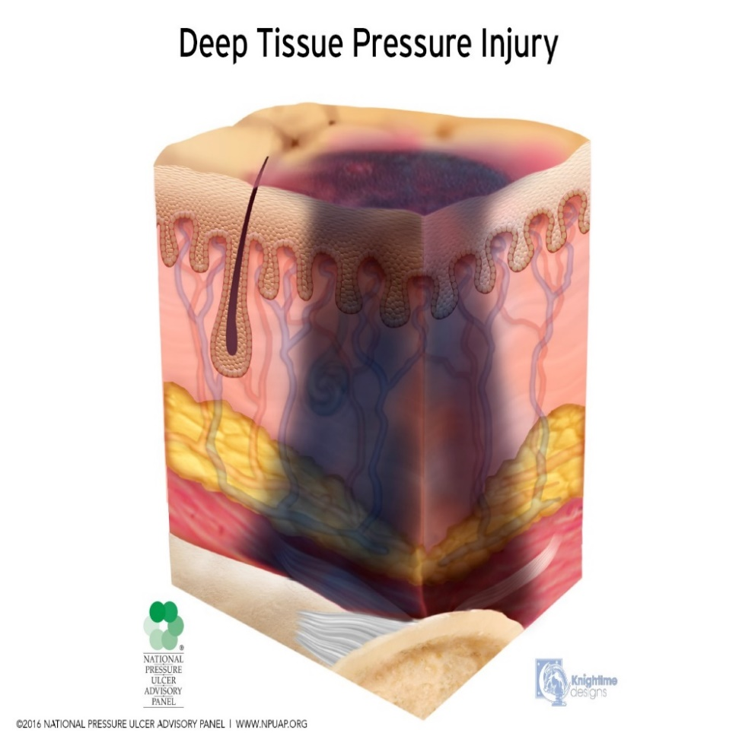
Dyp vevsskade: ukjent dybde
Lilla eller rødbrunt lokalisert område med misfarget intakt hud eller blodfylt blemme som har oppstått fordi trykk, friksjon eller skjærende krefter har medført skade på underliggende vev.
(EPUAP/NPUAP /PPPIA 2019)
Notes:
Forut for skaden kan vevet oppleves smertefullt, hardt, mykt, varmere eller kaldere sammenlignet med omkringliggende vev.
Dyp vevsskade kan være vanskelig å oppdage hos personer med mørke hudtoner. Utviklingen kan inkludere en tynn blemme over en mørk sårbunn. Såret kan utvikle seg videre og bli dekket av en tynn sårskorpe. Sårutviklingen kan være rask og eksponere dypereliggende vev selv med optimal behandling.

Slide 27
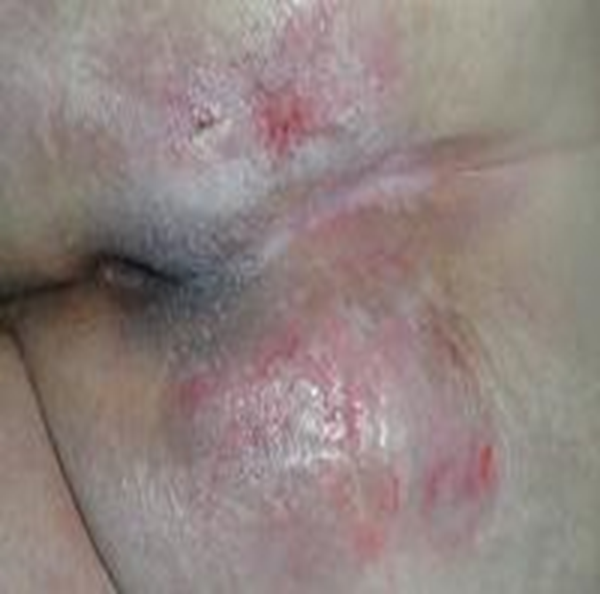
ER DETTE ET TRYKKSÅR?

Slide 28
  NEI!
  Det er Inkontinens assosiert dermatitt (IAD),
  en differensialdiagnose:
  Irritasjon og inflammasjon pga urin og/eller avføring
  Varierer fra rødhet, hudavskrapning til alvorlig hudskade og sår

Slide 29
FORSKJELL IAD/TRYKKSÅR
 | Inkontinens assosiert dermatitt | Trykksår
Årsak | Fuktighet (+ friksjon) | Trykk/skjærekrefter
Lokalisasjon | Peri-anal (kløft) Hudfolder | Beinfremspring
Fasong | Diffuse – speilsår (kissing ulcer) | 1 sted
Dybde | Overfladisk | Overfladisk-dyp
Nekrose | - | Mulig
Sårkanter | Diffuse, uregelmessige | Tydlige kanter
Farge | Ulik rødhetsgrad | Lik rødhetsgrad
Kilde: Beeckman, 2017

Slide 30
TRYKKSÅRFOREBYGGENDE TILTAK hva skal vi HUSKE?
Hudvurdering
Underlag
Stillingsendring
Kontinenspleie
Ernæring
(Bjøro og Bredesen, 2011)

Slide 31


7 tiltak for forebygging og behandling av
1. Vurder alle pasienter for trykksårrisko ved innleggelse i sykehus og ved
første møte med pasient i sykehjem
2: Sikre nødvendig trykkfordelende utstyr/underlag hos alle
risikopasienter
3: Undersøk regelmessig huden til alle risikopasienter
4: Sikre stillingsforandring og/eller aktivitet hos alle risikopasienter
5: Kartlegg og vurder ernæringsstatus hos alle risikopasienter
6: Involver pasienter og pårørende i planlegging og gjennomføring av
trykksårforebyggende tiltak
7: Informer om trykksårrisiko og forebyggende tiltak ved henvisning,
utskrivelse og overflytting

Slide 32
Hudvurdering
Tiltak 3: Undersøk regelmessig huden til alle risikopasienter?
Alle risikopasienter får huden over beinfremspring undersøkt minst en gang daglig for trykkskade
  Obs trykk fra medisinsk teknisk utstyr
  Skumbandasjer kan redusere skjærekrefter/friksjon over beinfremspring, men huden under må observeres daglig

Slide 33
Trykkfordelende underlag
Tiltak 2: Sikre nødvendig trykkfordelende utstyr/underlag hos alle risikopasienter
Madrassvalg utfra risiko
  Alle risikopasienter bør ha en bedre madrass enn standard sykehusmadrass
Viskoelastisk/høyspesifisert skummadrass
Høyspesifisert trykkfordelende underlag eller Vekseltrykkmadrass,
evt Low-air loss madrass, Clinitronseng
Puter i stol
Hæler avlastes i seng, SELV med TRYKKFORDELENDE madrass
Notes:
3. Før den eksisterende madrassen byttes ut:
· evaluer effektiviteten av tidligere og nåværende planer for forebygging og behandling; og
· sett behandlingsmål som samsvarer med personens mål, verdier og levesett. (Evidensstyrke = C;
anbefalingsstyrke = CC)
4. For personer med trykksår i kategori/grad I og II, vurder å bruke en høyspesifisert reaktiv
skummadrass eller høyspesifisert trykkfordelende underlag (Evidensstyrke = C; anbefalingsstyrke =
C)
5. For personer/personer med trykksår i kategori/grad III og IV og ikke klassifiserbare trykksår, velg et
trykkfordelende underlag som sikrer bedre trykkfordeling, reduksjon av skjærekrefter og bedre
mikroklimakontroll person(Evidensstyrke

Slide 34
Stillingsendring
Tiltak 4: Sikre stillingsforandring og/eller aktivitet hos alle risikopasienter
Ingen fasit på hvor hyppig dette skal være, men må betraktes utfra risiko og hudvurdering.
  Snuliste/frekvens dokumentert i behandlingsplan (1.-4. timer)
  Selv pasienter som har trykkfordelende madrass trenger hjelp til stillingsendring
  Ikke legg pasient over på hud som fortsatt er rød
  Bruk hjelpemidler for å redusere skjærekrefter ved stillingsendring

Slide 35
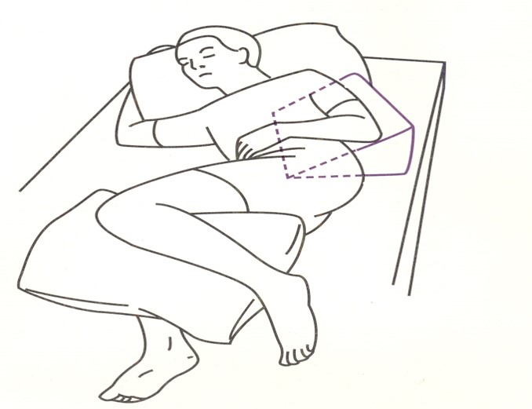
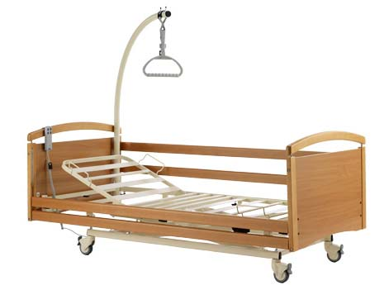
Ikke hjertebrett høyere enn 30 grader i hvilestilling hvis medisinsk forsvarlig
  Reduserer skjærekrefter/friksjon
30 graders skrå liggeposisjon avlaster best

Slide 36
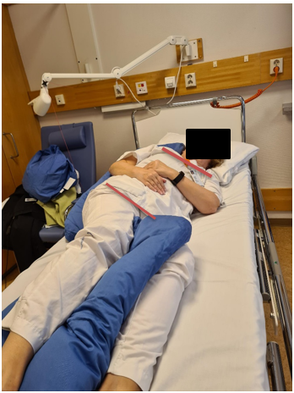
Hva er viktig å tenke på ved stillingsendring?
Skuldre og bekken ikke helt i linje noe som skaper liten vridning i overkropp
Ligger litt for mye over på siden. Skulder ikke dratt godt nok frem og ved å ta hånden under hoftens knokkelutspring (trochanter major) vil man kjenne denne.

Slide 37
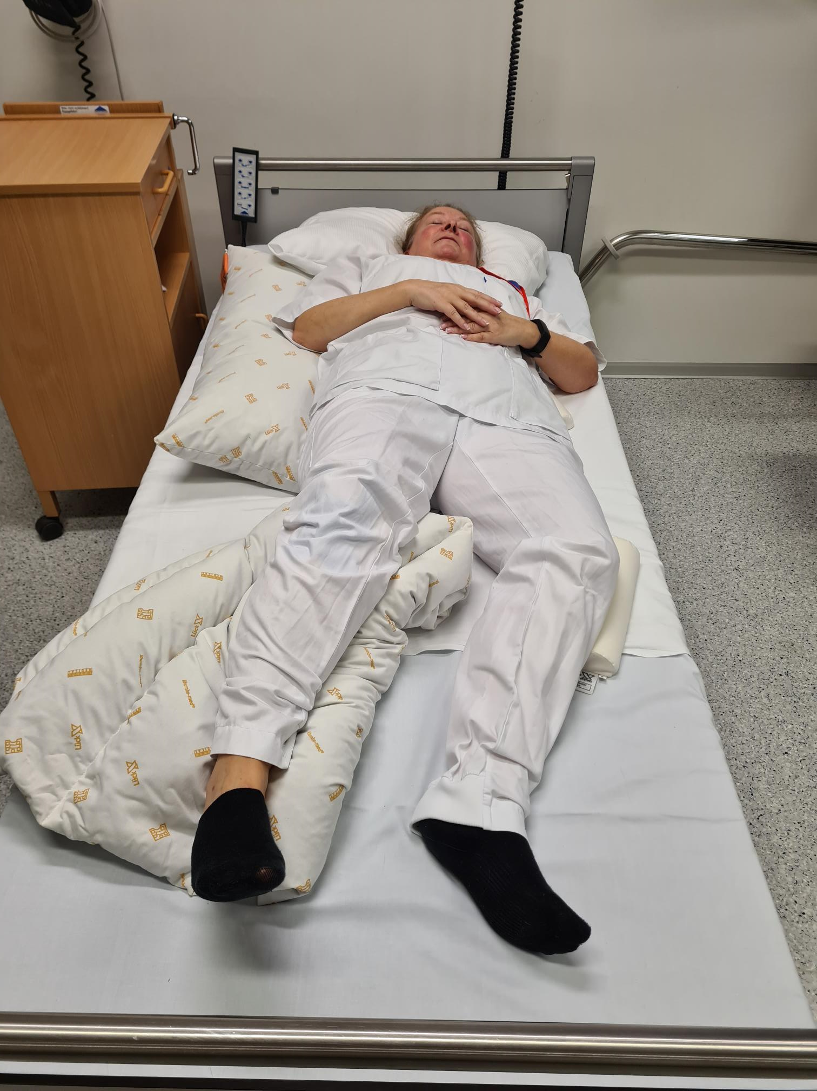

Her er skulder og bekken i linje og ingen vridning av overkropp
30 grader sideleie.
Tar man hånden under hoften her så vil man ikke kjenne trykk fra hoftens knokkelutspring (trochanter major).

Slide 38
Kontinenspleie
Hold huden tørr og ren
Skjør/tørr hud beskyttes med fuktighetskrem
Fuktig hud beskyttes med barrierekrem

Slide 39
Ernæring
Tiltak 5: Kartlegg og vurder ernæringsstatus hos alle risikopasienter
Ernæringsscreene pasienter i risiko
Feilernæring, undervekt, overvekt og væskemangel påvirker risiko for trykksår
Næringstilskudd
  Energi
  Protein
  Væske
  Vitaminer og mineraler

Slide 40

IKKE BRUK
Vannfylte hansker
Intravenøs poser
Smultringlignende utstyr
Syntetisk saueskinn
Ikke masser trykkutsatt hud

Slide 41
Pasientmedvirkning
Tiltak 6: Involver pasienter og pårørende i planlegging og gjennomføring av trykksårforebyggende tiltak
Pasient og pårørende skal involveres i planlegging og gjennomføring av trykksårforebyggende tiltak
  Muntlig/skriftlig informasjon om hvilken egeninnsats som kan bidra til å forebygge trykksår

Slide 42
Hvorfor risikovurdere
Identifisere risikopasienter → oppmerksomhet rundt risiko
Øke bevisstheten om de ulike risikofaktorer
Hjelper for vurdering av forebyggende tiltak
Bedre dokumentasjon ifht observasjon, evaluering av tiltak
Brukes sammen med klinisk vurdering og hudobservasjon

Slide 43
Top 10 Tips
1. Understand the effect of pressure/shear on tissues
2. Know who is at risk
3. Understand what You can do about pressure ulcer risk
4. Choose the best patient position for pressure ulcer
prevention
5. Understand the ideal frequency of repositioning
6. Consider health-related quality of life in all decision making
7. Position the individual to ensure stability
8. Position the individual to ensure comfort
9. Position the individual to ensure security
10. Monitor the outcomes of all repositioning the
interventions and document findings in a timely fashion
Moore and van Etten, Wounds International 2014 | Vol 5 Issue 3 |

Slide 44
Hvordan lykkes med forebygging?
Implementere retningslinje og bruke beste praksis
Jobbe med kvalitetsforbedring innad i organisasjonen:
  Tilgjengelighet og kvalitet på utstyr og standard for bruk
  Ha nøkkelpersoner og multifasettert program
  Ha prosedyrer, protokoller, standardisert dokumentasjon
  Monitorer kvalitetsinidikatorer, evaluer utførelse
  Bruk kliniske beslutningsverktøy
  Undervisning
  Personell med fokus på forebygging, klinisk ledelse
  EPUAP/NPIAP/PPPIA 2019

Slide 45
OPPSUMMERING
Avlast trykkutsatte steder
Mobiliser pasienten mest mulig
God informasjon til pasienter om hva de kan gjøre selv
Riktig leiring og stillingsendring
Vurder andre faktorer: ernæring, inkontinens, hudpleie etc.
Obs forskjell på inkontinens assosiert dermatitt og trykksår
Informer om trykksårrisiko og forebyggende tiltak ved henvisning, utskrivelse og overflytting

Slide 46
Referanser
Alves, P.; Gefen, A.; Moura, A.; Vaz, A.; Ferreira, A.; Beeckman, D.; Malcato, E.; Sousa, F.; Afonso, G.; Kottner, J.; Cabete, J.; Ramos, P.; Dias, V.; Homem-Silva, P. PRPPE | COVID 19 - UPDATE. PRevention of skin lesions caused by Personal Protective Equipment (Face masks, respirators, visors and protection glasses). Associação Portuguesa de Tratamento de Feridas 2020. ISBN 978-989-54770-4-3
Beeckman, D. (2017). A decade of research on Incontinence-Associated Dermatitis (IAD): Evidence, knowledge gaps and next steps. J Tissue Viability, 26(1), 47-56. doi:10.1016/j.jtv.2016.02.004
Bredesen, I. M., Bjoro, K., Gunningberg, L., & Hofoss, D. (2015). The prevalence, prevention and multilevel variance of pressure ulcers in Norwegian hospitals: A cross-sectional study. International Journal of Nursing Studies, 52(1), 149-156. doi:10.1016/j.ijnurstu.2014.07.005
Coleman, S., Nixon, J., Keen, J., Wilson, L., McGinnis, E., Dealey, C., . . . Nelson, E. A. (2014). A new pressure ulcer conceptual framework. Journal of Advanced Nursing. doi:10.1111/jan.12405
Hansen, R. L., & Fossum, M. (2016). Nursing documentation of pressure ulcers in nursing homes: comparison of record content and patient examinations. Nurs Open, 3(3), 159-167. doi:10.1002/nop2.47
Johansen, E., Bakken, L., & Moore, Z. (2015). Pressure ulcer in Norway—A snapshot of pressure ulcer occurrence across various care sites and recommendations for improved preventive care. Healthcare, 3(2), 417.
Moore, Z and van Etten, M. (2014). Wounds International. 5(3).
National Pressure Injury Advisory Panel, European Pressure Ulcer Advisory Panel, Pan Pacific Pressure Injury Alliance. (2019). Prevention and Treatment of Pressure Ulcers: Clinical Practice Guideline. Perth, Australia.
Oomens CWJ, Bader DL, Loerakker S, Baaijens F. (2015). Pressure induced deep tissue injury explained. Ann Biomed Eng. 43(2):297–305
Skogestad, I. J., Martinsen, L., Borsting, T. E., Granheim, T. I., Ludvigsen, E. S., Gay, C. L., & Lerdal, A. (2016). Supplementing the Braden scale for pressure ulcer risk among medical inpatients: the contribution of self-reported symptoms and standard laboratory tests. Journal of Clinical Nursing. doi:10.1111/jocn.13438
Store medisinske leksikon. https://sml.snl.no/reperfusjonsskade
Pasientsikkerhetsprogrammet. http://www.pasientsikkerhetsprogrammet.no/
Powerpointen er utarbeidet av Stop Pressure Ulcer Day utvalget i NIFS

